Slide 1
Adabiyot
11-sinf
Mavzu:
Erkin Vohidov she’riyati

Slide 2
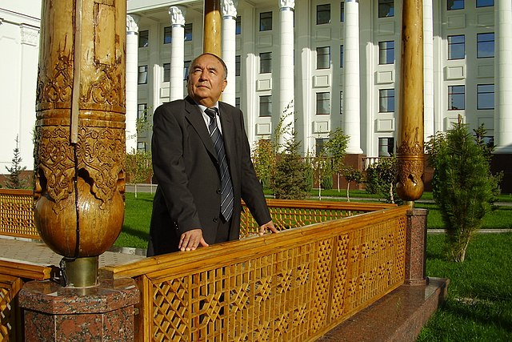
Erkin Vohidov haqida gap ketganda hech bir o‘zbek millati inkor eta olmaydigan qo‘shiqqa aylangan yuzlab lirik she’rlari, ijtimoiy hayotga befarq qaray olmagan vatanparvar inson ekanligini isbotlab beruvchi dostonlari, g‘azallarini ta’kidlab o‘tishimiz mumkin.

Slide 3
Kamtarlik
Garchi shuncha mag‘rur tursa ham,
Piyolaga egilar choynak.
Shunday ekan, manmanlik nechun,
Kibr-u havo nimaga kerak?
Kamtarin bo‘l, hatto bir qadam
O‘tma g‘urur ostonasidan.
Piyolani inson shuning-chun
O‘par doim peshonasidan.

Slide 4
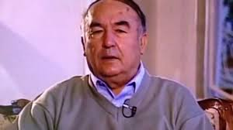
Qaro qoshing…
Qaro qoshing, qalam qoshing,
Qiyiq qayrilma qoshing, qiz.
Qilur qatlimga qasd qayrab –
Qilich qotil qaroshing, qiz.
Qafasda qalb qushin qiynab,
Qanot qoqmoqqa qo‘ymaysan.
Qarab qo‘ygil qiyo,
Qalbimni qizdirsin quyoshing, qiz.

Slide 5
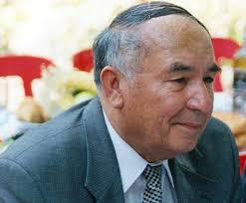
Shoir g‘azallari
Erkin Vohidov faqat she’rlar, hajviyalar yozgan shoir sifatida emas, balki, mudrab qolgan aruz vaznini qayta uyg‘otgan g‘azalnavis sifatida adabiyot gulshanida chuqur iz qoldirgan.
Erkin Vohidov g‘azallarida lirik qahramon nafaqat oshiq timsolida balki, ijtimoiy hayotga befarq qaray olmaydigan davr kishisi sifatida ham shakllangan.

Slide 6
Shoir g‘azallari
Erkin Vohidov
Istadim sayr aylamoqni
Men g‘azal bo‘stonida.
Kulmangiz, ne bor senga deb
Mir Alisher yonida.
Muhabbat sajdagohida sig‘indim
yor sanamga man,
Biling dinsizlar osiymas,
muhabbatsizlar osiydur.
Saydi ishq bo‘lgan ko‘ngilga
Qo‘ymangiz behuda ayb.
Bo‘lsa bandi domi sayyod,
Yo‘q erur ohuda ayb.
Do‘st bilan obod uying,
gar bo‘lsa u vayrona ham,
Do‘st qadam qo‘ymas esa
vayronadur koshona ham.

Slide 7
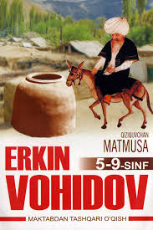
Donishqishloq latifalari
“Matmusaning qishlog‘i”,
“Matmusaning qalpog‘i”,
“Matmusaning lagani”,
“Matmusaning tandiri”,
“Qiziquvchan Matmusa”,
“Matmusa rassom”,
“Matmusaning dutori”

Slide 9
“Inson” qasidasi
Sobit-u sayyorada
Inson o‘zing, inson o‘zing.
Mulki olam ichra bir
Xoqon o‘zing, sulton o‘zing.
Sobit o‘z ma’vosida,
Sayyor fazo dunyosida,
Koinot sahrosida
Karvon o‘zing, sarbon o‘zing.

Slide 10
Yaxshidir achchiq haqiqat
Yaxshidir achchiq haqiqat,
Lek shirin yolg‘on yomon,
Ul shirin yolg‘onga mendek
Aldanib qolg‘on yomon.
Umrimiz aldoq jahonda
Aldanib o‘tgay va lek
So‘nggi qiynalg‘on yomondir,
So‘nggi qiynalg‘on yomon.
Aytgali achchiq azobing
Bo‘lsa dildosh yaxshidir,
So‘z demay o‘tli alamni
Joningga solg‘on yomon.
Jonga solg‘on ham na sozdir,
Elga so‘ylab men kabi
Shoiri devonayi ishq
Nomini olg‘on yomon.
Gar qilich kelsa boshingga,
Qo‘rqma, Erkin, rostni ayt,
Yaxshidir achchiq haqiqat,
Lek shirin yolg‘on yomon.

Slide 11
Yoshlik
Yoshlik! Seni kuylamagan kim,
Ertaklaring so‘ylamagan kim,
Qariganda o‘ylamagan kim,
O‘ylab yana kuylamagan kim?
Bitmoq bo‘ldim men ham senga bayt,
Yosh yurakning haqi bormi, ayt?
Yoshlik, asli mening o‘zimsan,
Keng olamga boqqan ko‘zimsan.

Slide 12
Mustahkamlash
Quyidagilar ichidan Erkin Vohidovning qaysi she’ri bir xil misralar bilan boshlanib, ayni shu misralar bilan yakunlanadi?
A
A
“Yaxshidir achchiq haqiqat”
“Yaxshidir achchiq haqiqat”
“Yaxshidir achchiq haqiqat”
B
“Ruhlar isyoni”
C
“Inson”

Slide 13
Mustahkamlash
Erkin Vohidovning “Inson” she’ri qaysi misralar bilan boshlanadi?
A
Sobit o‘z ma’vosida…
B
B
Sobit-u sayyorada…
Sobit-u sayyorada…
Sobit-u sayyorada…
C
Koinot sahrosida…

Slide 14
Mustaqil bajarish uchun topshiriqlar
Erkin Vohidov she’riyati bilan yaqinroq tanishib chiqing.
Shoir she’rlaridan birini yod oling.

